Slide 1
Yönetim Bilişim Sistemleri
Prof. Dr. Tuncay YİĞİT
Süleyman Demirel Üniversitesi
Bilgisayar Mühendisliği Bölümü
ISPARTA 2022

Slide 2
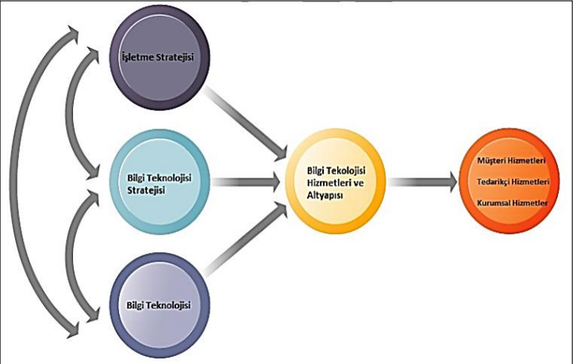
Enformasyon Teknolojisi Altyapısı
ET altyapısı; kurumların belirli enformasyon sistemleri uygulamaları için bir platform sağlayan, paylaşılan teknoloji kaynaklarıdır. E
ET altyapısı donanım, yazılım, danışmanlık ve bakım hizmeti, eğitim ve öğretim vb. alanlardaki yatırımları içermektedir

Slide 3
Enformasyon Teknolojisi (ET) Altyapı Hizmetleri
Bilgi işlem platformları, çalışanların, müşterileri ve tedarikçileri dijital ortamda bağlayan büyük ana bilgisayarlar, masaüstü bilgisayarlara, dizüstü bilgisayarlara,mobil cihazlar vb. bilgi işlem hizmetleri.
Çalışanlara, müşterilere, tedarikçilere video, veri, ses bağlantısı sağlayan iletişim hizmetleri,
Kurumsal verileri saklayan ve yöneten, veri analizine imkan sağlayan, veri yönetim hizmetleri.
Kurumsal kaynak planlama, müşteri ilişkileri yönetim sistemi, tedarik zinciri yönetim sistemi, bilgi yönetim sistemi gibi işletme becerileri sağlayan kurumsal uygulama yazılım hizmetleri.
Bilgi işleme, veri yönetimi ve telekomünikasyon için zorunlu fiziksel kurumların geliştirilmesi ve yönetilmesini sağlayan fiziksel tesislerin yönetim hizmetleri.
Alt yapıların planlanması ve geliştirilmesi, ET hizmetlerinin iş birimleriyle koordinasyonu, ET giderlerinin hesaplamalarının yönetilmesi ve proje yönetim hizmetlerini sağlayan ET yönetim hizmetleri.
Hangi ET’nin ne zaman ve nasıl kullanılacağını belirleyen işletme standartları ve politikalarını sağlayan ET standartları hizmetleri.
Bilgi teknolojileri yatırımlarının planlanması ve yönetilmesinde sistemi kullanacak olan çalışan ve yöneticilerin eğitilmesini sağlayan ET eğitim hizmetleri.
Gelecekte pazarda fark meydana getirecek potansiyel ET projelerinin ve yatırımlarının araştırılmasını sağlayan ET ARGE hizmetleri.

Slide 4
ET Altyapısının Gelişimi
Günümüzde işletmelerde kullanılan ET altyapısı, bilgi işlem platformlarındaki 50 yıllık gelişimin bir sonucudur.
Bu gelişmede, her biri farklı hesaplama ve işleme gücüne, özellik ve altyapı elemanlarına sahip olan beş aşama bulunmaktadır.
Bir dönemi karakterize eden bir teknoloji bir başka dönemde farklı maksatlarla kullanılabilmektedir.
Örn: Ana bilgisayarlar bazı işletmeler tarafından hala kullanılmaktadır.

Slide 5
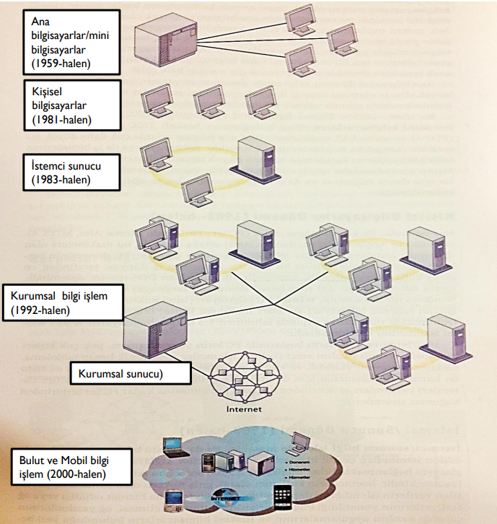
ET Altyapısının Gelişim Dönemleri

Slide 6
Ana bilgisayar ve Mini bilgisayar dönemi (1959-Devam ediyor)
1959 yılında IBM 1401 ve 7090 transistörlü makineleri ana bilgisayarların ticari amaçlı kullanımının başlangıcıdır.
1965’te pazara sunulan IBM 360 zaman paylaşımına, çoklu görev yapabilme yeteneğine ve sanal hafızaya sahip güçlü işletim sistemli ilk ticari bilgisayardır.
Ana bilgisayar dönemi tekil satıcı, donanım ve yazılım üreticileri tarafından birçok altyapı elemanı desteği ile profesyonel programcılar ve sistem operatörlerinin kontrolü altında yüksek merkezileşmiş işlemler periyodu olmuştur.
Ana bilgisayar sistemleri, özel iletişim hatları ve özel iletişim protokolleri kullanarak ana bilgisayara bağlanan binlerce terminalleri desteklemekteydi.
İlk olarak 1959 yılında, havayolları rezervasyon sistemi için kullanıldı.
Bu sistem ulusal çapta , gerçek zamanlı, etkileşimli işlem yapan binlerce makinenin bağlanmasından oluşmaktaydı.

Slide 7
İstemci /Sunucu Dönemi (1983-halen
İstemci/sunucu bilgi-işlemde, masaüstü veya dizüstü bilgisayar olarak ifade edilen istemciler, çeşitli hizmet ve kabiliyetler sağlayan güçlü sunucu bilgisayarlara bağlanmaktadır.
Bilgisayar işleme süreci bu iki makine arasında bölüşülmektedir.
Sunucu kelimesi ağ yazılımlarının çalıştığı, yazılım uygulamalarının ve fiziksel bilgisayarların bulunduğu yeri belirtir.
Sunucular, paylaşılan verileri işleyen ve depolayan, web sayfalarına hizmet eden veya ağ faaliyetlerini yöneten bilgisayarlardır.
En basit istemci/sunucu ağı iki bilgisayar arasında işlem paylaşılan, bir sunucu bilgisayarına bağlanan bir istemci bilgisayarından oluşmaktadır.
Buna iki katmanlı istemci/sunucu mimarisi denilmektedir.
İşletmelerde istemciler farklı uygulamalar için farklı seviyedeki sunuculardan talepte bulunduğundan çok katmanlı yapılar kullanılır.

Slide 8
Kurumsal bilgi işlem dönemi (1992-halen)
1990’ların başında işletmeler, işletme genelini kapsayan, altyapısı birbirinden farklı ağları birbirine bağlayan ağ standartları ve yazılım araçlarını kullanmaya başladılar.
1995’te internetin güvenilir iletişim ortamı olarak gelişmesiyle işletmeler iletim denetimi protokolü/internet protokolü (TCP/IP) ağ standardını birbirinden bağımsız ağlarını bağlamak için kullanmaya başladılar.
Bu dönemde ET altyapısı ile işletme genelindeki ağ içerisinde farklı bilgisayarlar birbirine bağlanarak, aralarında veri ve enformasyon akışları rahatlıkla yapılabilir hale gelmiştir.
Ana bilgisayar, sunucu, PC, mobil telefonlar ve diğer taşınabilir cihazlar dahil farklı bilgisayar donanımlarını birbirine bağlayabilmekte ve telefon sistemi, internet ve yerel ağ hizmetleri gibi yerel altyapıyı içine almaktadırlar.

Slide 9
Bulut ve mobil bilgi işlem dönemi (2000 ve Sonrası)
Bulut bilgi işlem, bilgi işlem kaynakları (bilgisayar, depolama cihazları, uygulamalar ve hizmetler) havuzuna ağ üzerinden ulaşılmasını sağlayan bir bilgi işlem modelini ifade etmektedir.
Buluta herhangi bir cihazla ulaşılabilir.
Şu an Dünya’da bilgi işlemin en hızlı gelişen şeklidir.
Binlerce bilgisayar (masaüstü- dizüstü bilgisayar, netbooklar, mobil cihazlar ve internete bağlantısı olan diğer istemci makinelerle bağlanarak) bulut veri merkezlerinde gerek kişisel ve gerekse kurumsal bilgi işlem amaçlı mobil platforma taşınarak yer almaktadır.
IBM, HP, Dell, Amazon güçlü işleme, veri depolama ve yüksek hızlı internet bağlantısıyla sürdürdükleri ET altyapılarının olduğu büyük bulut sistemleri yönetmektedirler.
Google, Microsoft, SAP, Oracle ve Salesforce.com gibi yazılım işletmeleri internet üzerinden yazılım uygulamaları satışı hizmeti vermektedir.

Slide 10
Altyapı Gelişiminde Teknoloji Desteği Sağlayanlar
1. Moore Kuralı ve İşlemci Gücü
2. Yığın Depolama Yasası
3. Metcalfe'nin Kuralı ve Ağ Ekonomisi
4. Azalan İletişim Maliyeti ve Internet
5. Standartlar ve Ağ Etkileri

Slide 11
1. Moore Kuralı ve İşlemci Gücü
Gordon Moore, Elektronics dergisinde ilk mikroişlemci çiplerinin sunulduğu 1959 yılından beri her bileşen için en küçük üretim maliyetleriyle çiplerin bileşen sayısının her sene iki ile çarpılmakta olduğunu yazmıştır.
Bu iddia Moore kanunu haline gelmiştir. Moore daha sonra büyüme oranını düşürerek her iki ayda bir iki ile çarpıldığını söylemiştir.
Moore kanunu farklı versiyonları şu şekildedir:
  Mikroişlemcilerin gücü her 18 ayda iki katına çıkar.
  İşleme gücü her 18 ayda iki katına çıkar.
  İşleme ücretleri her 18 ayda yarıya düşer.

Slide 12
2. Yığın Depolama Yasası
Dünyada yılda 5 exabit veri üretilmektedir. (1 exabit: 1 milyar giga bite)
Depolama cihaz kapasiteleri hızla artmaktadır.
Enformasyon depolama maliyetleri üstsel olarak azalmaktadır

Slide 13
3. Metcalfe'nin Kuralı ve Ağ Ekonomisi
Robert Metcalfe, ethernet yerel ağ teknolojisini ortaya çıkaran kişi, 1970’de ağın değeri ve gücünün ağ üyelerinin sayısının üstsel bir fonksiyonu olduğunu iddia etmiştir.
Metcalfe ve diğerleri ölçek ekonomisine dikkat çekerek ağ üyelerinin ağa çok fazla kişiyi dahil ettiğini ifade etmişlerdir.
Ağdaki üye sayısının büyümesiyle orantılı olarak tüm sistemin değeri üstel ve üye sayısı artışına bağlı olarak sürekli büyümektedir.

Slide 14
4. Azalan İletişim Maliyeti ve Internet
ET altyapısındaki dönüşüme 4.destek iletişim maliyetlerinde hızlı azalış ve internetin boyutunda katlanarak büyüme gelmektedir.
İletişim maliyetlerinde üstel bir azalış söz konusudur.
İşletmeler işletme değerlerini artırmak için internet bağlantılarını genişletmek zorundadırlar.

Slide 15
5. Standartlar ve Ağ İletişimi
Teknoloji standartları, ürünlerin uygunluğunu ve ağla iletişim sağlama becerilerini belirleyen özelliklerdir.
Teknoloji standartları güçlü ölçek ekonomileri serbest bırakır ve üreticilerin bir standarda bağlı ürünlere odaklanarak fiyatların düşmesi ile sonuçlanır.
Bu ölçek ekonomileri olmadan herhangi bir işlem şimdikinden çok daha pahalı olacaktı.

Slide 16
ET Altyapı Bileşenleri
ET altyapısı 7 ana bileşenden oluşmaktadır.
  1. Bilgisayar Donanım Platformları
  2. İşletim Sistemi Platformları
  3. Kurumsal Yazılım Uygulamaları
  4. Veri Yönetimi ve Saklama
  5. Ağ/Telekomünikasyon Platformları
  6. Internet Platformları
  7. Sistem Entegrasyonu

Slide 17
1. Bilgisayar Donanım Platformları
İstemci ve sunucu makineleri kapsamaktadır. (masaüstü-dizüstü bilgisayarlar, mobil cihazlar vs.)
Kullanıcı bilgisayarları (İstemci) genellikle AMD ya da İntel mikroişlemci kullanırlar.
Sunucularda ise genellikle AMD ve Intel işlemciler ile Sun SPARC işlemci, IBM PovverPC mikroişlemcileri de kullanılmaktadır.
Donanım pazarında IBM, HP, Dell, Sun Microsystems (Oracle) gibi üst seviyedeki işletmeler ile 3 çip üretici işletme İntel, AMD ve IBM bulunmaktadır.

Slide 18
2. İşletim Sistemi Platformları
2010 yılı verilerine göre işletim sistemi pazarının %75’i Microsoft, %25’i ise Unix ve Linux’un elindedir.
Unix ve Linux, ölçeklenebilir, güvenilir ve ana bilgisayar iletişim sistemlerine oranla daha ucuzdur.
Günümüzde özellikle mobil cihazların gelişmesiyle pazara Google’ın Chrome OS’i , Android, Apple İOS gibi işletim sistemleri de dahil olmuştur

Slide 19
3. Kurumsal Yazılım Uygulamaları
En büyük kurumsal yazılım sağlayıcısı SAP ve Oracle'dır.
Ancak küçük ölçekli bazı yazılım firmaları da vardır.
Bu kategori ayrıca BEA gibi satıcılar tarafından sağlanan, işletmenin mevcut sistemleri arasında bağlantı kurmakla işletme çapında bütünleşme sağlayan Middleware (ara yazılım) yazılımlarını da içermektedir.
Microsoft küçük ve orta ölçekli işletmelere odaklanarak bu pazarın alt uçlarını kendisine hedef kitle olarak seçmiştir.

Slide 20
4. Veri Yönetimi ve Saklama
İşletmenin verilerine etkin bir şekilde erişmek ve kullanmak amacıyla verilerini düzenlemek ve yönetmek kurumsal veri tabanı yönetim yazılımının sorumluluğundadır.
Veri tabanı yazılımı sağlayıcılarının liderleri, piyasanın %90'ınından fazlasını elinde tutan IBM (DB2), Oracle, Microsoft (SQL Server) ve Sybase (Adaptive Server Enterprise) firmalarıdır.
Yeni piyasaya giren MySQL Oracle’ın sahip olduğu açık kaynak kodlu ilişkisel bir veri tabanı yazılımıdır.
Depolama alanı ağları (DAA) depolama için ayrılmış bir yüksek hızlı ağ üzerinde birden fazla depolama aygıtlarına bağlanmaktadır.
DAA birçok sunucunun hızla erişebilme ve paylaşabilme imkanının bulunduğu büyük bir depolama merkezi havuzu oluşturur.

Slide 21
5. Ağ/Telekomünikasyon Platformları
ET araçlarını birbirine bağlayarak, farklı donanımlar arasında iletişim ve veri akışı sağlamakta kullanılan platformlardır.
Windows Server işletim sistemi, Linux ve Unix tarafından da takip edilen yerel alan ağı işletim sistemi olarak kullanılmaktadır.
Yerel alan ağlarının neredeyse tamamında olduğu gibi kurumsal genişlikteki ağlarda da standart olarak TCP/IP protokolü kullanılır.
Cisco, Nortel, Lucent ve Juniper Networks önde gelen ağ donanım sağlayıcılarıdır.

Slide 22
6. İnternet Platformları
Internet platformları, genellikle işletmenin ağ ve iletişim platformları ile yazılım ve donanım platformları için alt yapı sağlayan bir platformdur.
İşletmeler internet altyapılarına büyük paralar harcamaktadır. Bu harcamalar; donanım, yazılım, şirket web sitelerinin yönetimi, web sayfası sunucuları için ödemeler, intranet ve extranet için yapılan harcamalardır.
En önemli web yazılım uygulama geliştirme araçları ve paketleri Microsoft (Microsoft Expression Web, SharePoint Designer ve geliştirme araçları için Microsoft .NET ailesi), Oracle-Sun (Sun’ın JAVA’sı hem sunucu hem istemci tarafı için etkileşimli web uygulamaları geliştirmek amacıyla kullanılan en yaygın araçtır.), bağımsız araç geliştiriciler , Adope (Flash ve Acrobat gibi metin araçları) ve Real Media (Medya Yazılımı).

Slide 23
7. Sistem Entegrasyonu
Yazılım entegrasyonu, işletmenin yeni altyapısı ile miras kalan sistem olarak adlandırılan eski altyapısının birlikte çalışmasını sağlamayı ifade eder.

Slide 24
Modern Donanım Platformu Eğilimleri
Bu kapsamda 7 donanım eğilimi bulunmaktadır.
  1. Gelişmekte olan mobil dijital platform
  2. Şebeke bilgi işlem
  3. Sanallaştırma
  4. Bulut bilgi işlem
  5. Yeşil bilgi işlem
  6. Güç taasrruflu/yüksek performanslı işlemciler
  7. Otonom bilgi işlem

Slide 25
1. Gelişmekte Olan Mobil Dijital Platform
BlackBerry ve İphone vb. cep telefonu ve akıllı telefonlar, bilgisayarların elinden veri transferi, internette gezinme, e-mail ve anlık mesaj gönderme, dijital içerik görüntüleme ve kurum içi sistemlerde veri dönüşümü dahil pek çok özelliklerini almışlardır.
Netbooklar, İpad gibi tablet bilgisayarlar, Amazon’un Kindle’i dijital e-kitap okuyucuları yeni mobil platformlar olarak ifade edilebilir.
Günümüzde bir çok yöneticiye gerekli özet raporlar mobil teknoloji ile iletilmektedir.

Slide 26
2. Şebeke (Grid) Bilgi İşlem
Şebeke (Grid) Bilgi İşlem, sanal süper bilgisayar meydana getirmek için coğrafi olarak birbirinden uzak olan bilgisayarların tek bir ağ üzerinden işlem güçlerinin birleştirilmesidir.
Bilgisayarların çoğu çalışma zamanlarında atanmış oldukları iş için merkezi işlem ünitesinin ortalama sadece %25’ini kullanmaktadırlar.
Bu gerçekten yola çıkarak Şebeke (Grid) Bilgi İşlem bu kullanılmayan kaynakları gerek duyulan başka işlemler için kullanır.
İstemci bilgisayarları geleneksel görevlerini gerçekleştirirken şebeke uygulamalarını da arka planda çalıştırırlar.
Şebeke (Grid) Bilgi İşlem, maliyet tasarrufu, işlem hızı ve çeviklik sağlamaktadır.
Aynı şekilde mevcut kaynakların daha verimli kullanılmasını sağlar ve güç tüketimini azaltır.

Slide 27
3. Sanallaştırma
Sanallaştırma: bir fiziksel kaynağın, yazılım ile mantıksal birçok bölüme ayrılarak her birini ayrı bir parça gibi kullanmaktır.
Sunucuların sanallaştırılması, işletmelerin bir bilgisayarda aynı anda birden fazla işletim sistemi çalıştırılabilmesini sağlar.
Tek bir fiziksel kaynağın kullanıcıya birden çok mantıksal kaynak olarak görünmesine imkan verir.
Çoklu fiziksel kaynakların tek bir yapı gibi hareket etmesini de sağlamaktadır.
İşletmelere maliyet ve güç tasarrufu sağlar.

Slide 28
4.Bulut Bilgi İşlem
İşletmelerin ve bireylerin bilgi işleme, depolama, yazılım ve diğer hizmetleri almak için, başta internet olmak üzere bir ağ üzerinden sanal kaynak havuzu oluşturulmasıdır.
Başka bir deyişle Bulut Hesaplama ( Cloud Computing ), kısaca, ihtiyaç duyduğunuz verilerin ve hesaplamaların sizin bilgisayarınızda değilde, uzaktaki birçok bilgisayarda tutulması ve hesaplanması mantığına dayanıyor. (www.bitdunyasi.com)
Bu sistemler ihtiyaç duyulan kaynağın fiziksel konumuna veya kullanıcıların kendi konumlarına bağlı kalmaksızın kullanıcılar tarafından elde edilmesine imkan tanır.
Bazı dosyaların saklanması için kullanılan sunucular da Bulut Sunucu (Cloud Server) olarak adlandırılır.

Slide 29
4.1.Bulut Bilgi İşlemin Özellikleri
ABD ulusal standartlar ve teknoloji enstitüsü Bulut Bilgi İşlemi aşağıdaki temel özelliklere sahip olarak tanımlamaktadır.
  1. Talep durumunda bireysel hizmet
  2. Her yerde bulunan ağ erişimi
  3. Yer bağımsız kaynak havuzu
  4. Kullanıcı talebindeki değişime hızlı cevap verebilme
  5. Bulut kaynakların ücretleri gerçekte kullanılan kaynak miktarına bağlıdır.

Slide 30
4.2.Bulut Bilgi İşlemin Hizmet Kapsamı
Bulut Altyapısı: müşteri kendi enformasyon sistemini çalıştırmak için bulut hizmet sağlayıcının işlem, depolama, ağ ve diğer bilgi işlem kaynaklarını kullanır.
Bulut Platformu: Müşteri kendi uygulamalarını gerçekleştirmek için hizmet sağlayıcı tarafından sağlanan altyapı ve programlama araçlarını kullanır.
Bulut Yazılımı: Müşteriler hizmet sağlayıcının sahip olduğu donanım üzerinde yazılımı kullanır ve bir ağ üzerinden dağıtır.
Bulut özel yada kamu olabilir.
Kamu bulut tüm herkese açıktır.
Özel bulut ise bir işletme içindeki kullanıcılar tarafından paylaşılan sunucular, depolama alanları, ağlar, veri ve uygulamalar gibi bir dizi sanallaştırılmış hizmetlerin birbirine bağlandığı özel bir ağ veya veri merkezidir.
Bulut kullanan işletmeler genelde altyapıya sahip olmak zorunda olmadığı için büyük yatırımlar yapmak zorunda değilleridir.
Sadece kullanıdıkları bilgi işlem kadar hizmet sağlayıcıya ödeme yaparlar.

Slide 31
4.3.Bulut Bilgi İşlemin SAKINCALARI
Veri depolama ve kontrolü hizmet sağlayıcının elindedir.
Güvenlik ve gizlilik riski söz konusudur.
Sistemin güvenliği riski vardır. 2009 yılında Amazon’un bulutu çöktü ve ABD’nin doğu sahilindeki aboneler birkaç saat kendi sistemlerini kullanamadılar. (mali kayıp)
Kullanıcıların Bulut Bilgi İşlemin sağlayıcısına bağımlılıkları sistemin dezavantajlarından biridir.

Slide 32
5. Yeşil Bilgi İşlem
Yeşil bilgi işlem; bilgisayar, sunucular, monitörler, yazıcılar, depolama aygıtları, ağ ve iletişim sistemleri gibi araçların tasarımı, üretimi, kullanımı ve atılmasının çevre üzerindeki etkisini en aza indirmeyi pratik ve teknolojik olarak ifade eden kavramdır.
Donanımın çoğalması ve enerji tüketiminin sınıflandırılması sebebiyle sanallaştırma yeşil bilgi işlemi teşvik için başlıca teknolojilerden biri haline gelmiştir.
Bilgisayarın enerji tüketimini azaltmak, yeşil öncelik haline gelmiştir.
İşletmelerde çok sayıdaki donanımı çalıştırmak için gereken enerji ve soğutma maliyeti neredeyse donanım maliyeti kadar olabilmektedir.
ET’nin Dünya’nın sera gazlarının %2 ‘sini oluşturduğu düşünülmektedir.

Slide 33
6. Otonom Bilgi İşlem
Otonom Bilgi İşlem; kendi kendini yapılandıran, optimize eden ve ayarlayan, bozulduğunda kendini onarabilen, dışarıdan girişlere karşı sistemi koruyabilen ve kendi kendini yok etme düzeneğine sahip sistemler geliştirmek için endüstri çapındaki bir çabadır.
IBM bu tarz ürünler geliştirmek için çalışmalar yapmaktadır.
Bunun basit örneği virüs yazılımlarıdır.

